Slide 1
III. RAKÚSKO - UHORSKO
3. SLOVENSKÉ VYSŤAHOVALECTVO

Slide 2
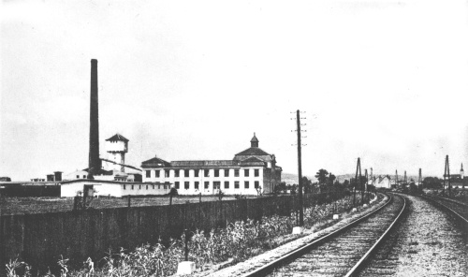
Industrializácia Slovenska
poľnohospodárstvo
priemysel: železiarsky, potravinársky, papierenský, sklársky, chemický, textilný,...
robotníci mali ťažké životné podmienky – za malý plat bez sociálnych istôt pracovali 12-14 hodín denne
detská pracovná sila

Slide 3
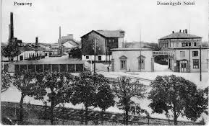
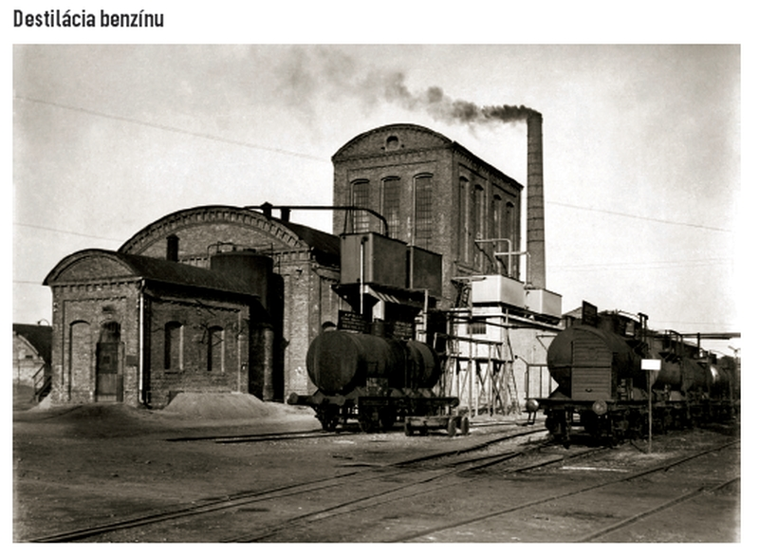
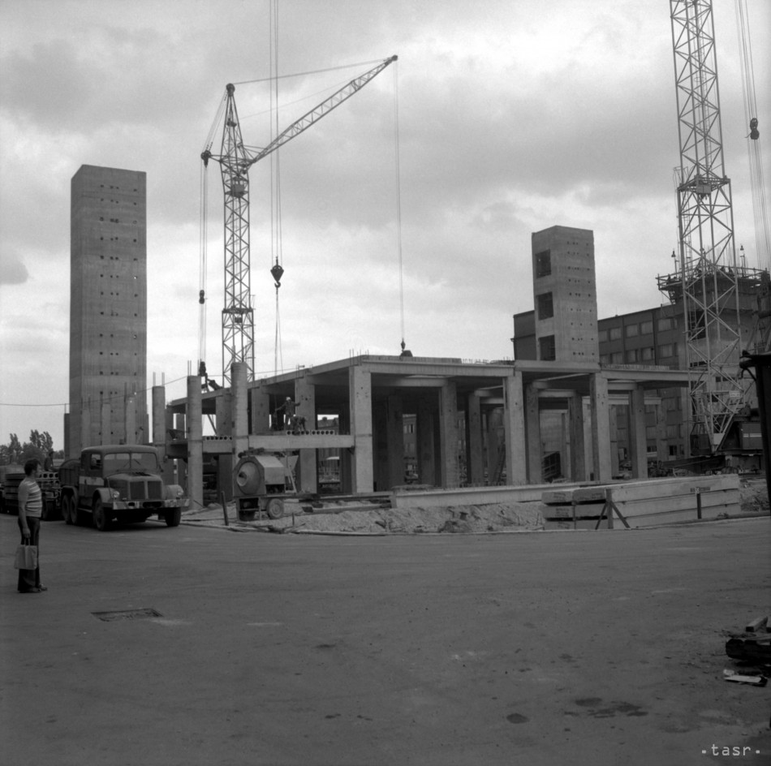
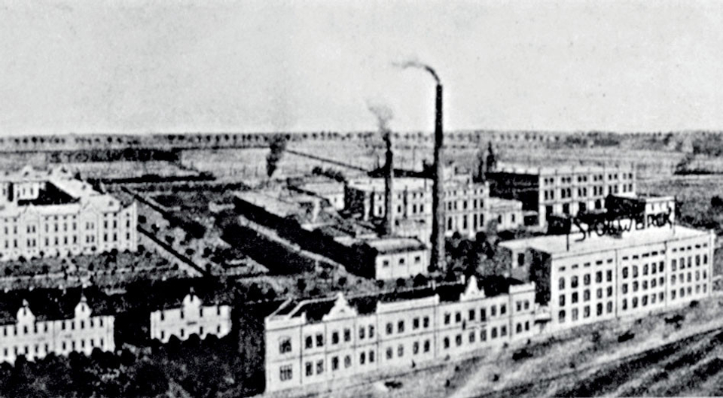
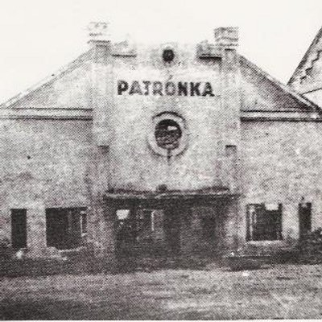
Industrializácia Slovenska
Bratislava:
Dynamit Nobel (chemikálie, výbušniny)
Apollo (rafinéria nafty)
Matador (továreň gumených výrobkov)
Patrónka (výroba nábojov a zbraní)
Stollwerck (dnešné Figaro)

Slide 4
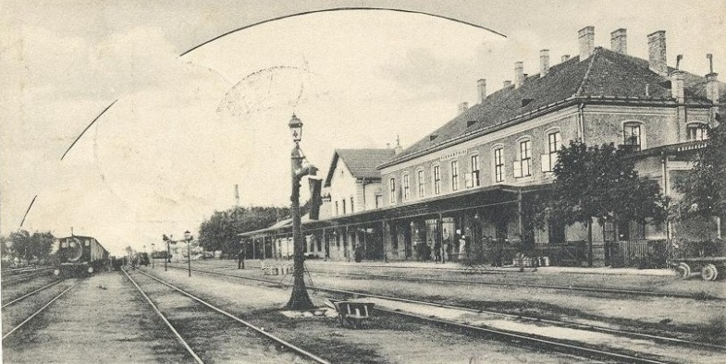
Industrializácia Slovenska
budovanie železničnej siete

Slide 5
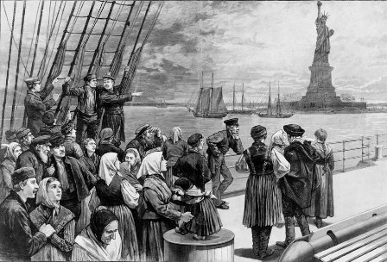
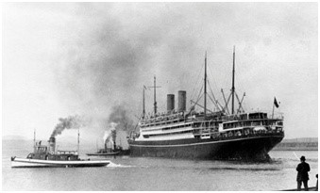
Za prácou do sveta
hlavná príčina: zhoršujúca sa hospodárska situácia
lokality: USA (Pensylvánia, Ohio, New York, Michigan, Illinois,...), Kanada, Argentína,...
do 1. svet. vojny sa z územia dnešného Slovenska vysťahovalo do Ameriky asi pol milióna ľudí (najmä zo Šariša, Spiša, Zemplína, Oravy, Kysúc,...)
muži sa zamestnali v baniach, oceliarňach, ako drevorubači,...

Slide 6
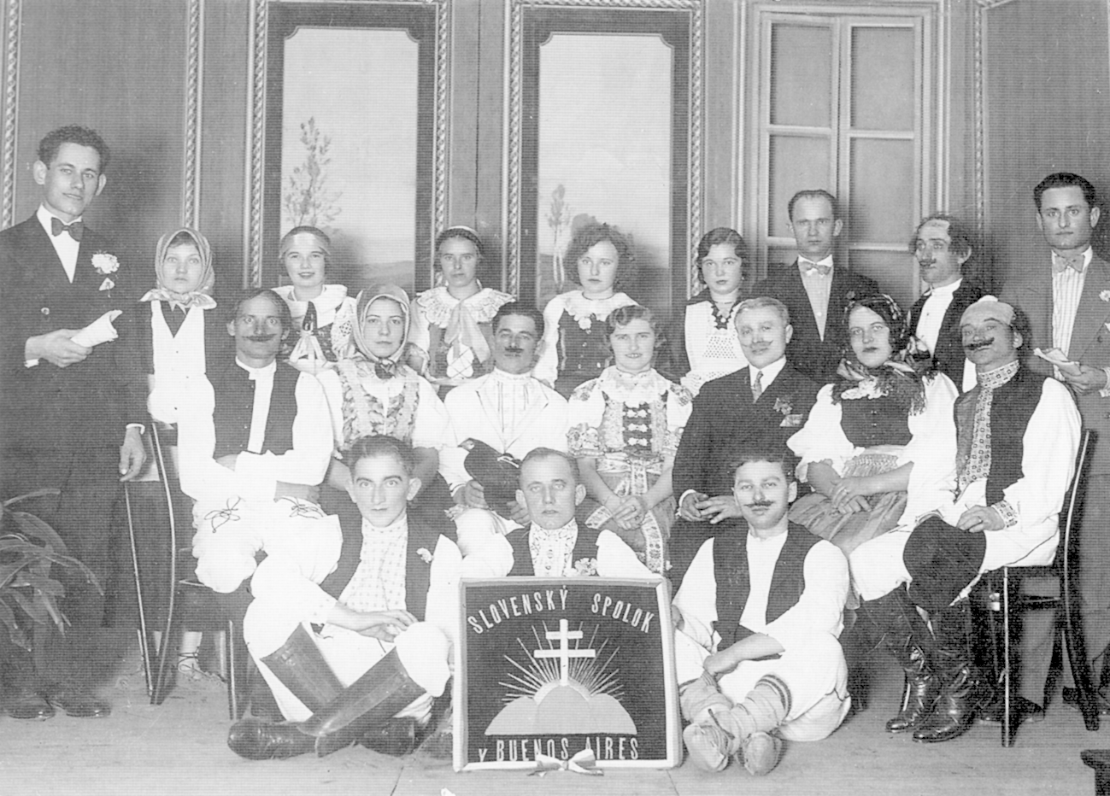
Za prácou do sveta
udržiavanie kontaktov
vzájomná pomoc
vytvorenie podporných a cirkevných komunít
slovenské noviny
podporovali národné práva Slovákov v Uhorsku, upozorňovali svet na ich nepriaznivú situáciu a aj finančne prispievali na zlepšenie ich postavenia

Slide 7
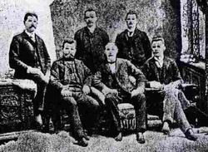
Za prácou do sveta
Matica slovenská v Amerike
1907 Slovenská liga v Clevelande:
združovať amerických Slovákov a podporovať Slovákov v Uhorsku
zakladatelia: ŠTEFAN FURDEK, PAVOL ROVNIANEK, ALBERT MAMATEY, IGNÁC GESSAY

Slide 8
Slovenské vysťahovalectvo
https://www.youtube.com/watch?v=Z4_s0wvDax4

